Slide 1
Inventário Florestal Variáveis da árvore e do povoamento
Margarida Tomé e Susana Barreiro
Instituto Superior de Agronomia
Universidade de Lisboa

Slide 2
Biomassa de uma árvore abatida
Como calcular ?

Slide 3
Abate para fazer biomassas
operation 7: samples packing for lab weighing
operation 1: site preparation and felling of the tree
operation 6: weighing the total tree by compartment (stem, branches, leaves, roots,…)
operation 2: measurement (d/h) of felled tree and marking for cross-cutting operation
operation 3: cross-cutting for separating different tree parts (stem branches, leaves, fruit and roots)
operation 5: stripping of leaves and limbing
operation 4: cross-cutting into logs and cutting disks samples
(Adapted from Pickard et al 2012)

Slide 4
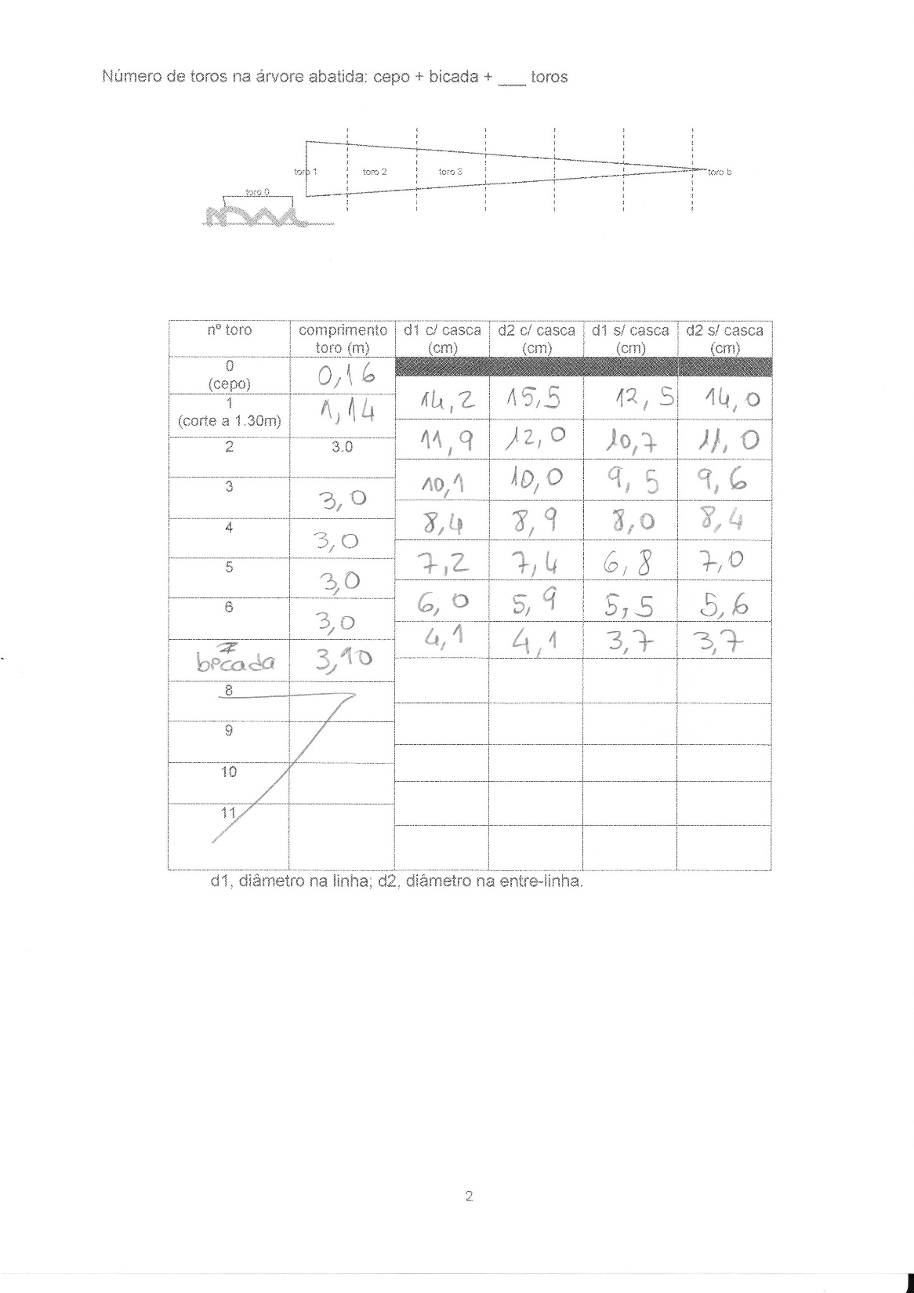
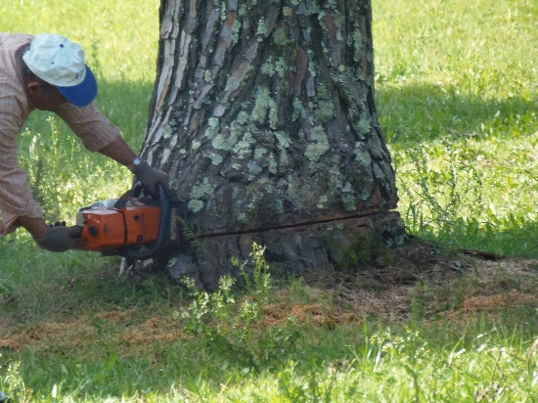
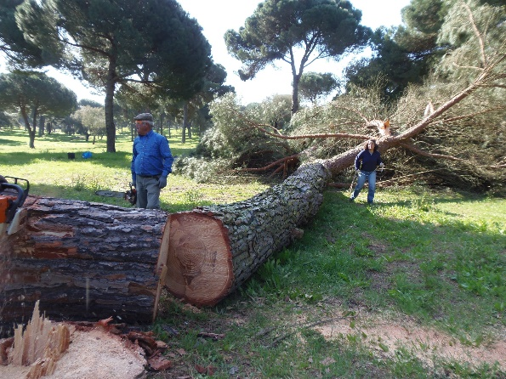
Biomassa de uma árvore abatida
operação 1: abate da árvore
operação 2:
medições (d/comprimento) e toragem

Slide 5
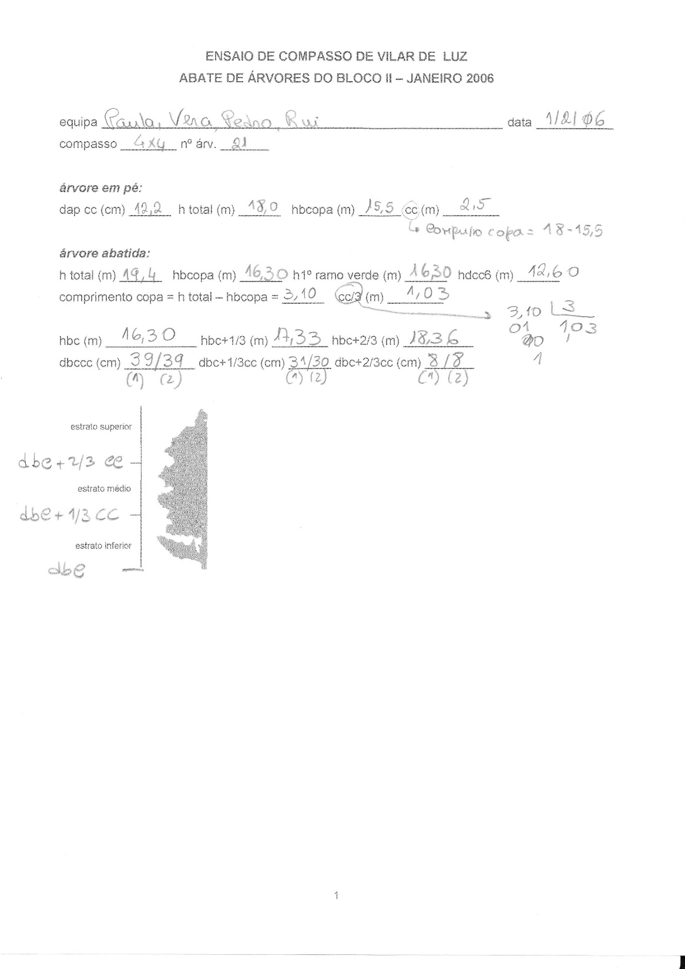
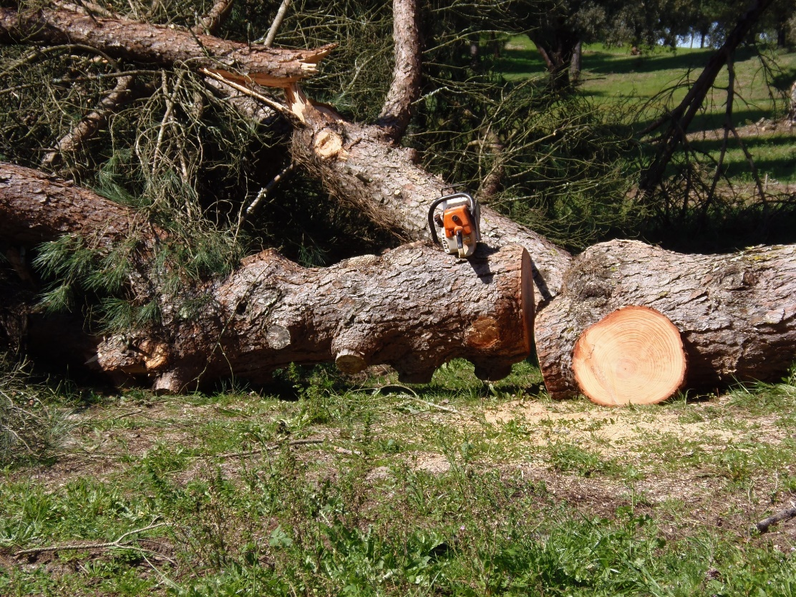
operação 3: corte e separação dos diferentes componentes (stem branches, leaves, fruit and roots)
operação 4:
toragem e corte das rodelas

Slide 6
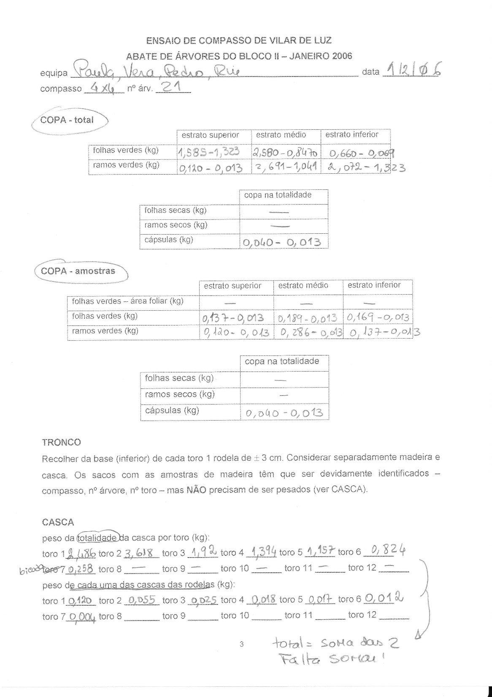
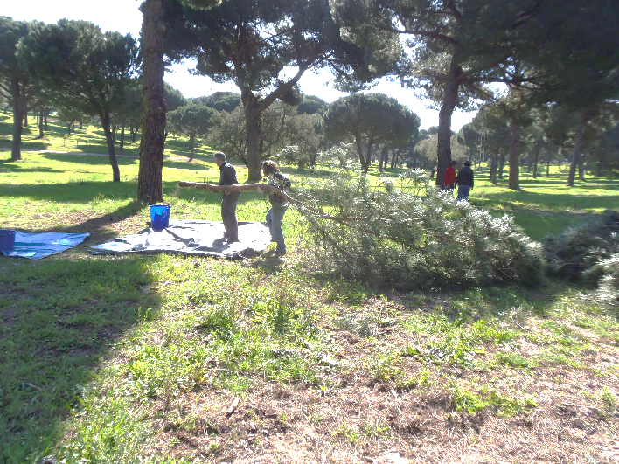
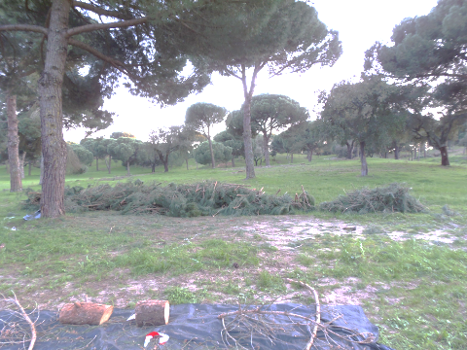
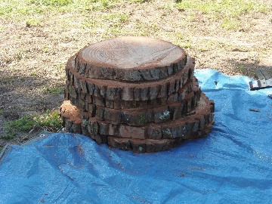
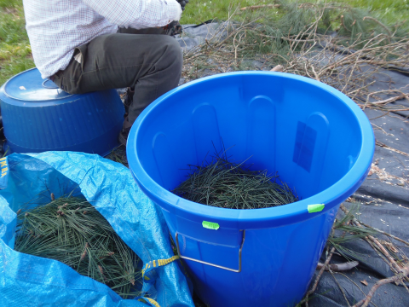
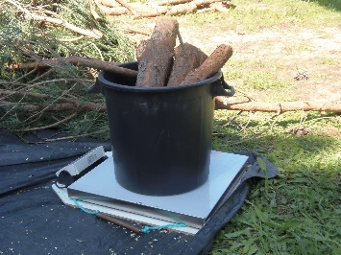
operação 5:
separação dos diferentes componentes
operação 6:
Pesagem da totalidade da árvore por componente (stem, branches, leaves, roots,…)
operation 7:
recolha das amostras, pesagem e etiquetagem

Slide 7
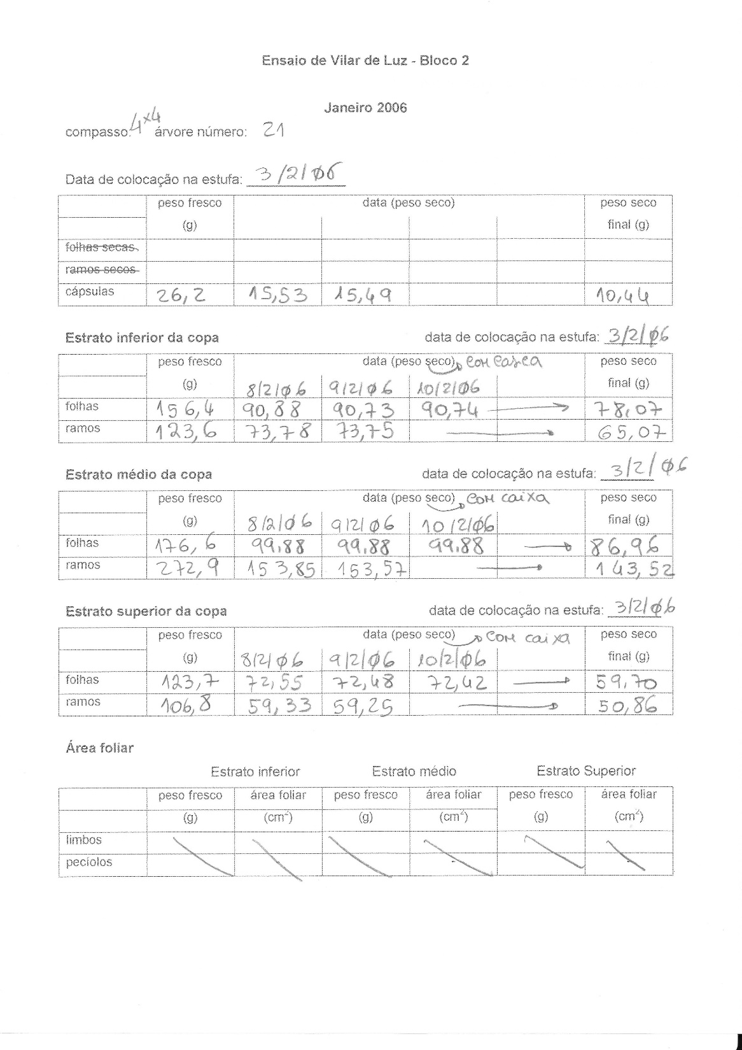
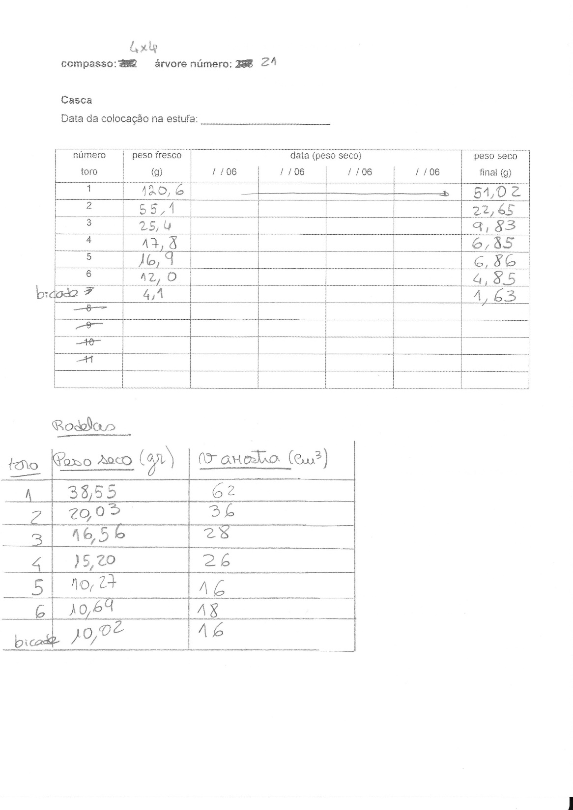
Os pesos frescos ou obtêm no campo ou em lab imediatamente após o regresso
Os pesos secos obtém-se em estufa
o volume das rodelas foi obtido por imersão em água e medição do volume de água deslocado (há aparelho nas tecnologias)

Slide 8
Peso verde/fresco total ---------------------- Peso verde/fresco amostra
Peso seco total ? --------------------------------- Peso seco amostra
Peso casca cepo ? ------------------------ peso casca do toro
Volume da casca cepo ------------------ volume da caca do toro

